Slide 1
Spike Cosim
İçindekiler
- Spike Nedir
- Amacımız
- verilator
- verilator DPI header
- Elimizde Ne Var
- Cosim Verilog Tarafı
- csr_ids_pkg
- cosim_pkg Fonksiyonları
- cosim_pkg Türler
- Cosim Kullanımı
- Verilator ile Örnek Testbench’i Derleme
- Testbench’te Kullanım
- RISCV Proxy-Kernel
- Baremetal Kodu Sonlandırma

Slide 2
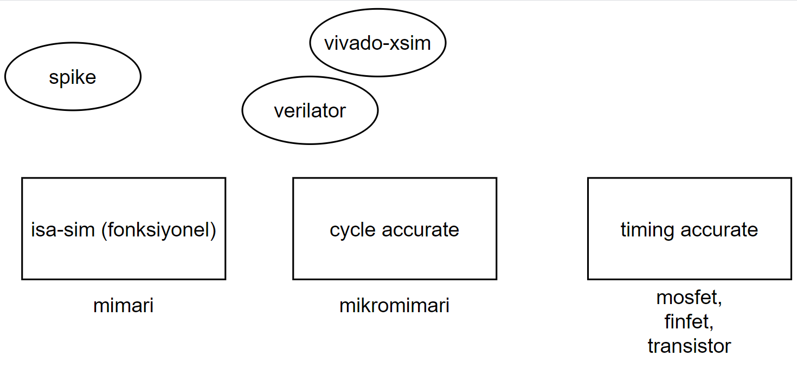
Spike
Spike bir isa simülator
Cycle accurate değil
Buyrukların etkilerini görmek için bir referans model

Slide 3
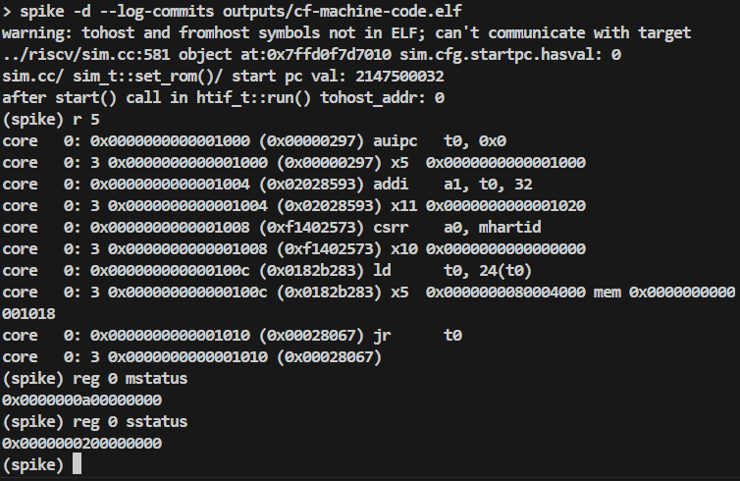
Spike
Spike bir terminal uygulaması. flag’leri ve yürüteceğimiz riscv için derlenmiş .elf dosyasını veriyoruz.
Yanda “Interactive mod” seçeneği ile kullanılıyor.

Slide 4
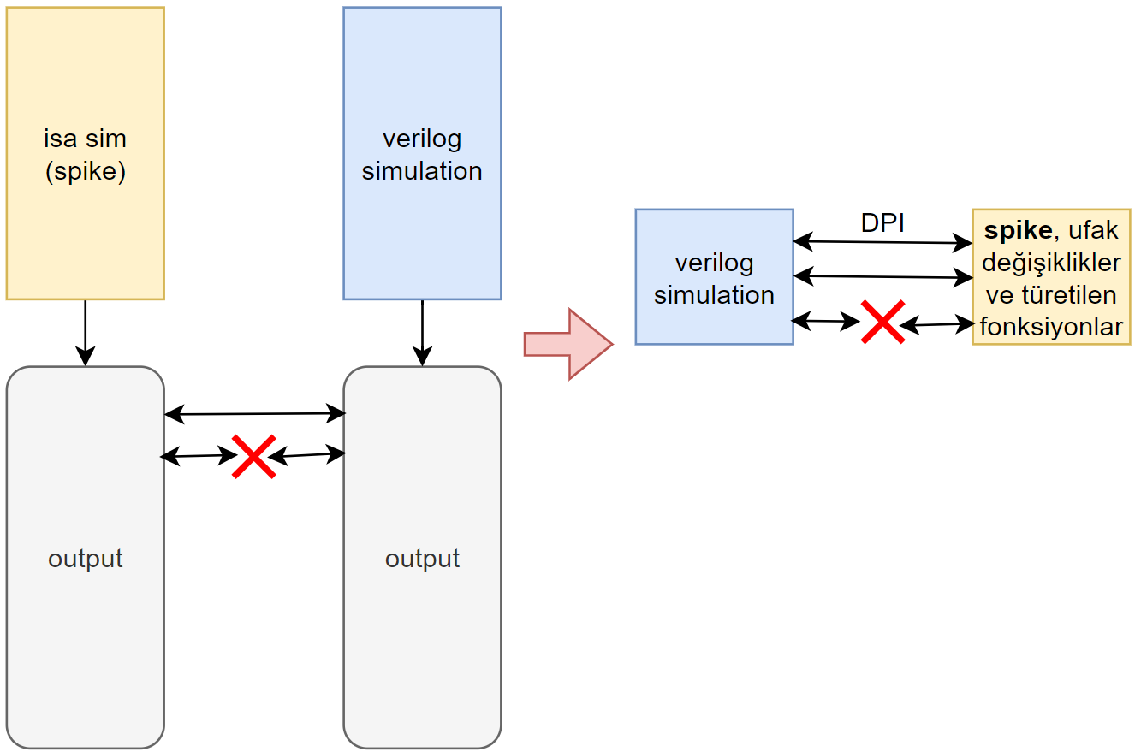
Amacımız
Spike’ın test kodunu tek parça hâlinde kendi başına çalıştırması yerine Verilog testbench’lerinden adım adım çalıştırılabilecek bir arayüzünü tasarlamak
Rtl simülasyonu ve isa simülasyonunu birleştirmek

Slide 5
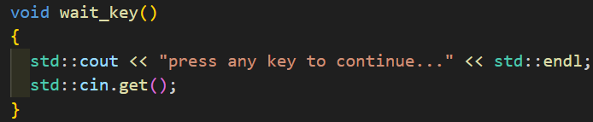
DPI (SystemVerilog Direct Programming Interface)
c tarafında tanımlanan fonksiyonları SystemVerilog’dan nasıl “import”layacağımızı belirleyen bir arayüz, bir standart. (sv. Language standart’ta bölüm 35)
“Export” kısmı da var, cosim’de hiç kullanmadık.
Sentez (derleme/simülasyon) için kullandığımız araç, bu import’ların çalışmasını sağlıyor.

Slide 6
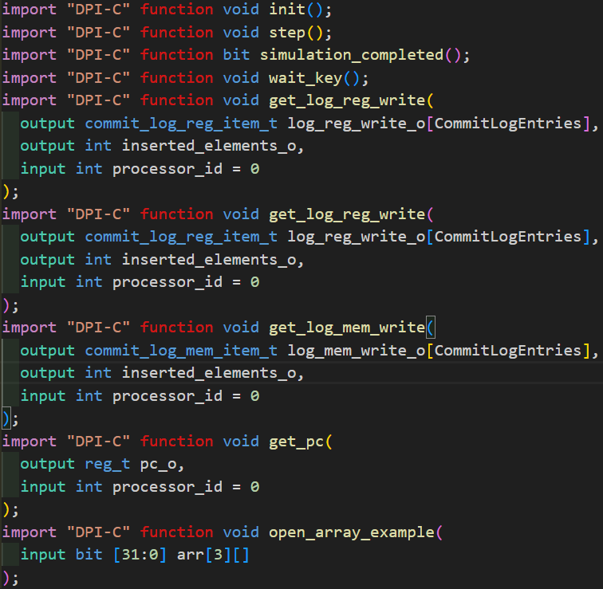
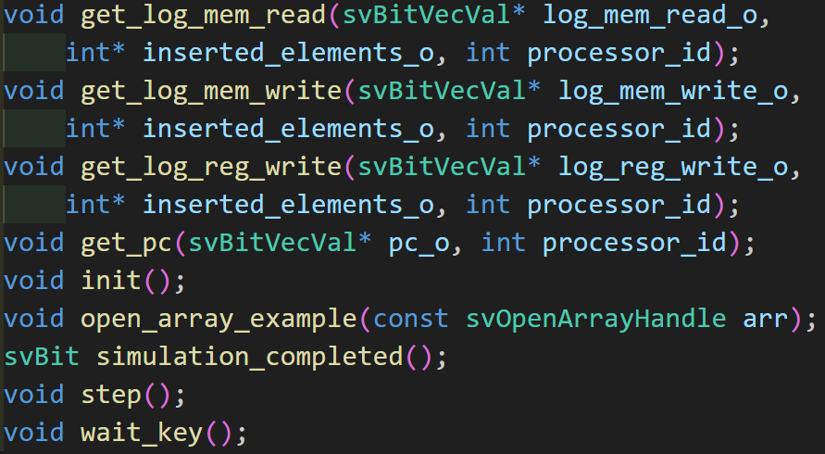
DPI Örnekler

Slide 7
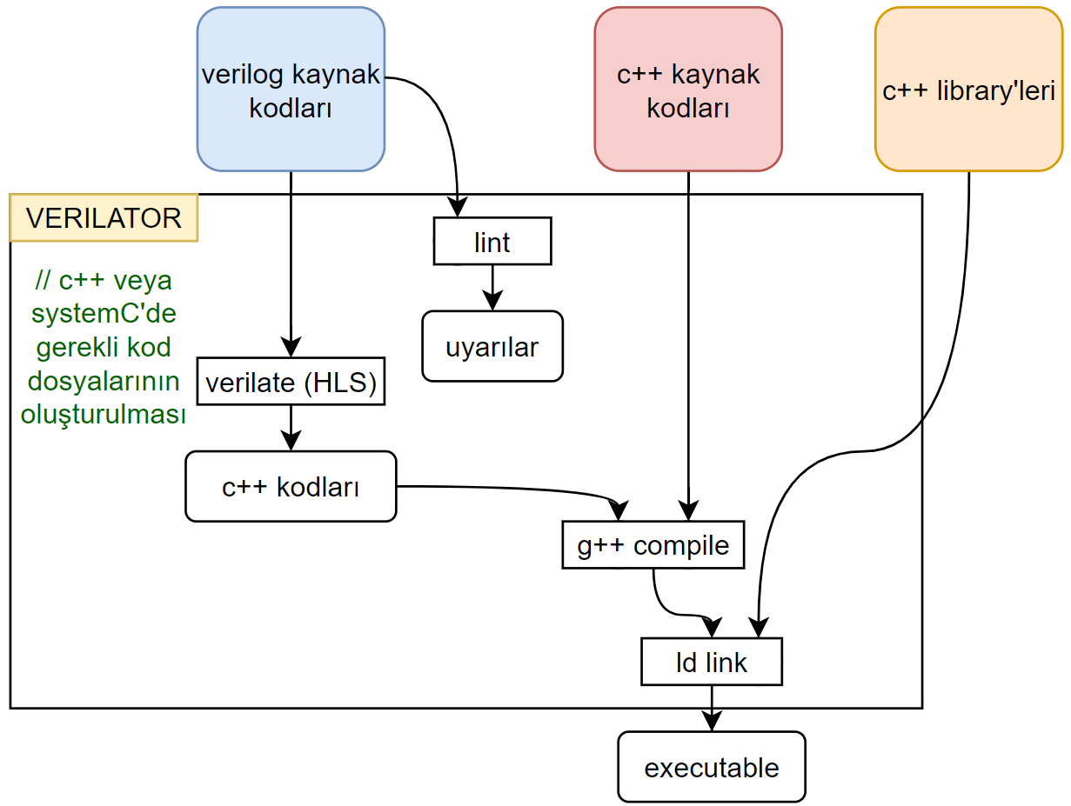
Verilator
Verilator, verilog’dan C++’a HLS yapan ve bu HLS çıktılarını derleyip linkleme işlemini otomatize eden bir araç.
Verilator dokümantasyon, repo
Aynı zamanda harici c++ kaynak kodlarını/library’lerini de derleme ve linkleme işlemine dahil edebiliyor
compile_$(1):
verilator -O2 -CFLAGS -DARGS_FILE_PATH=\\\"$(CURDIR)/log/args.txt\\\" -CFLAGS "$(INC_DIRS)" --Mdir obj_dir_$(1) --binary +1800-2017ext+sv $(SRC_FILES) $(TB_DIR)/$(1).sv $(CPP_FILES) $(LIBRARIES) --top $(1) --prefix $(1) -o $(1).exe

Slide 8
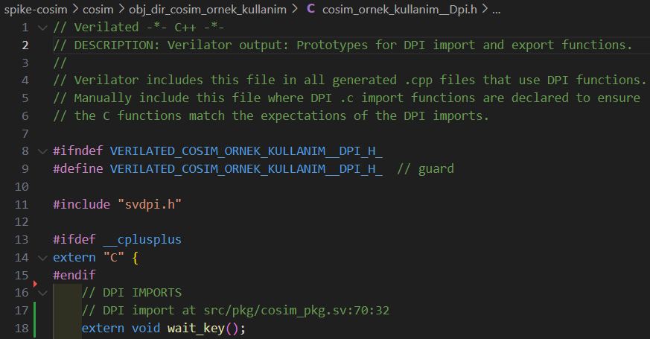
Verilator - DPI Header
Verilator, verilog kodlarında geçen “DPI import” ifadeleri için oluşturduğu DPI header’ına fonksiyon imzası (prototype) olarak ekler.

Slide 9

Verilator - DPI header’ının include’lanması
Biz bu fonksiyonları tanımlayacağımız dosyada verilator’ün oluşturduğu DPI header’ı #include’larız

Slide 10
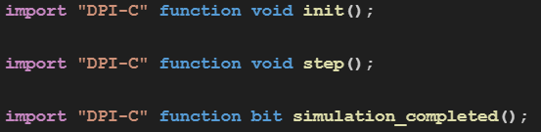
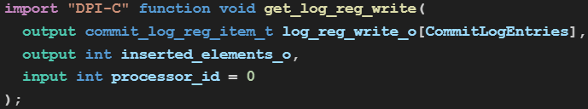
Elimizde Ne Var
Spike’ın simülasyonunu SystemVerilog testbench’lerinden DPI ile kontrol edebileceğimiz bir arayüz.

Slide 11
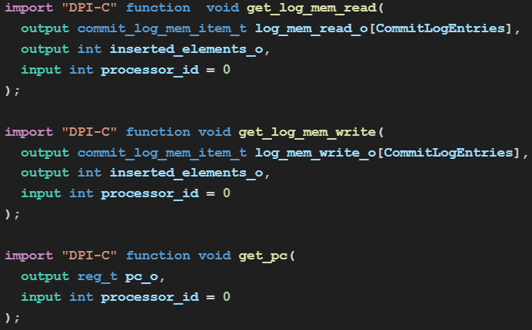
Elimizde Ne Var

Slide 12
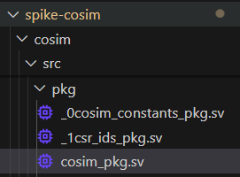
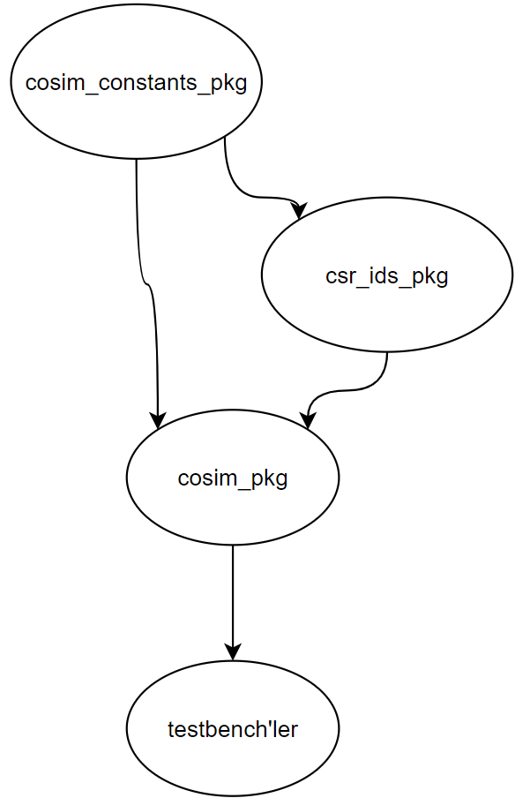
Cosim Verilog Tarafı
Cosim_pkg’yi import’layan testbench’te isim kalabalığı olmaması için cosim_constants_pkg ayrı dosyada.
csr_ids_pkg çok uzun olduğu için ayrı dosyada.
_0, _1 gibi isimlendirme, verilator’e dosyaları hiyerarşik sıraya göre verebilmek için
compile_$(1):
verilator -O2 -CFLAGS -DARGS_FILE_PATH=\\\"$(CURDIR)/log/args.txt\\\" -CFLAGS "$(INC_DIRS)" --Mdir obj_dir_$(1) --binary +1800-2017ext+sv $(SRC_FILES) $(TB_DIR)/$(1).sv $(CPP_FILES) $(LIBRARIES) --top $(1) --prefix $(1) -o $(1).exe

Slide 13
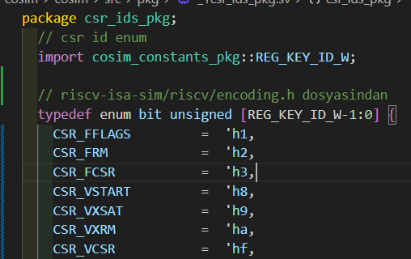
csr_ids_pkg
449 tane

Slide 14
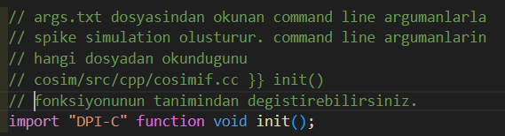
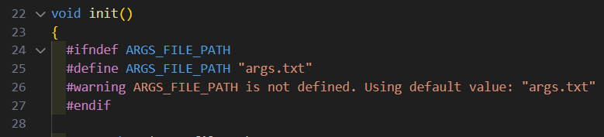
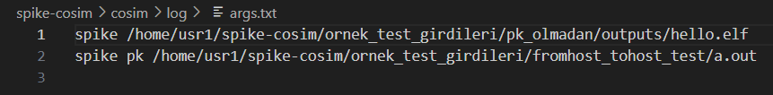
cosim_pkg Fonksiyonları
spike-cosim/ cosim/src/ cpp/cosimif.cc

Slide 15
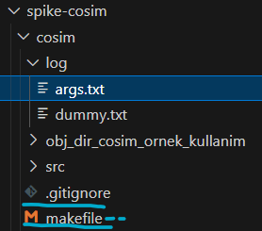
args.txt Dosyası
spike-cosim/cosim/makefile
spike-cosim/cosim
/src/cpp/cosimif.cc

Slide 16

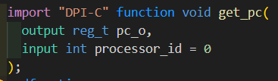
cosim_pkg Fonksiyonları

Slide 17
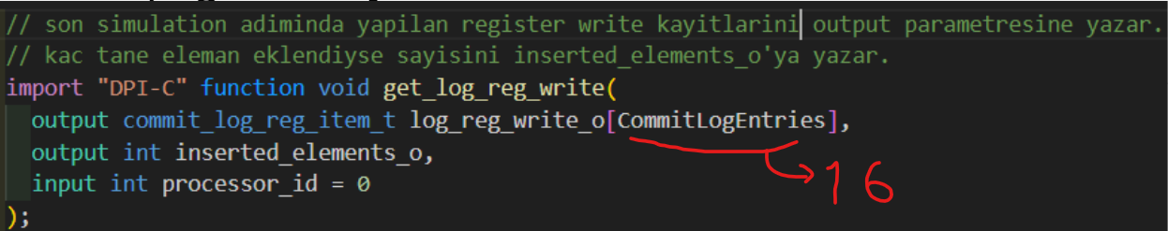
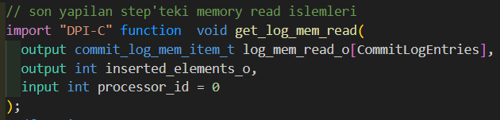
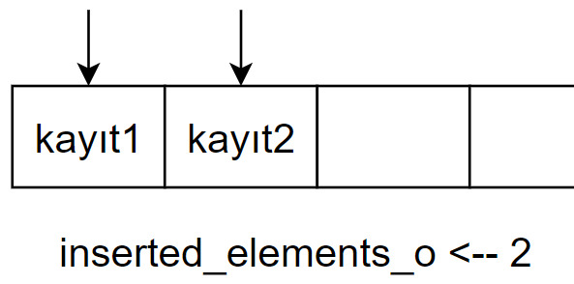
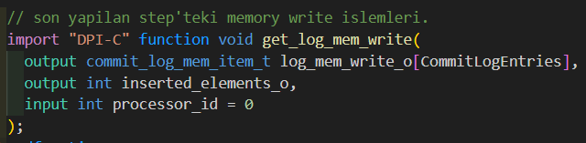
cosim_pkg Fonksiyonları

Slide 18
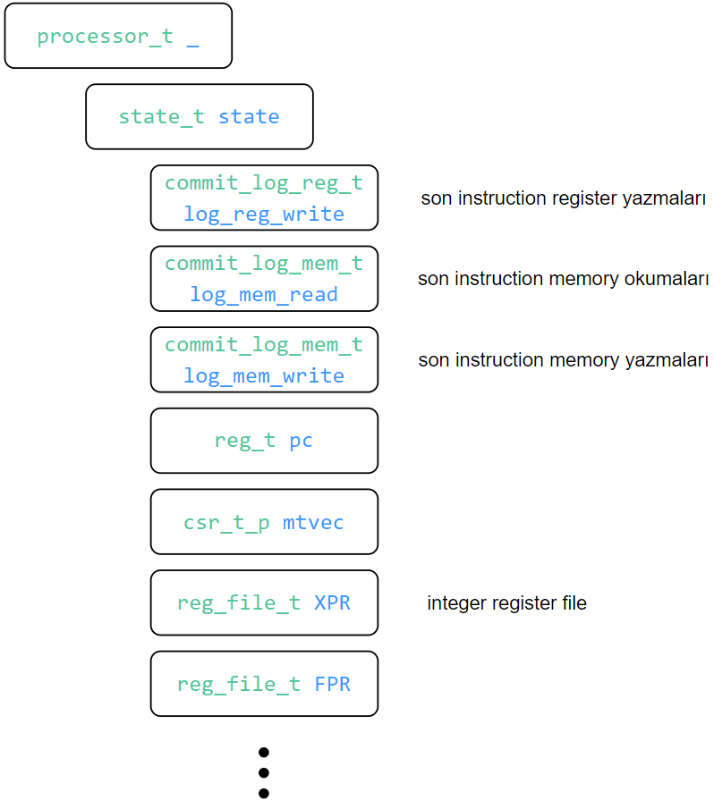
cosim_pkg Türler
Spike tarafında yapılan işlem kayıtları, processor’ün state’i altında bu commit_log_reg_t ve commit_log_mem_t türleri ile tutuluyor.
Cosim tarafında bunların muadilleri tanımlanıyor.

Slide 19
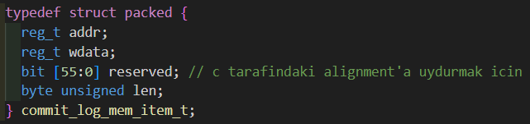
cosim_pkg Türler

Slide 20

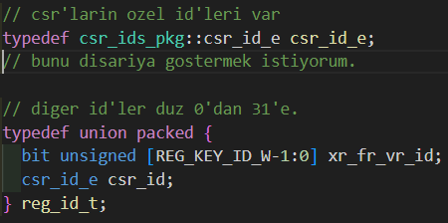

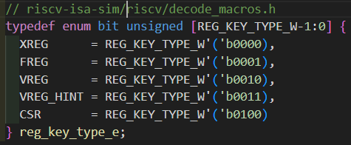
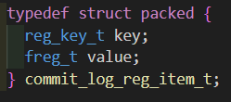
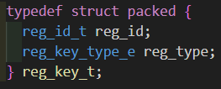
Cosim_pkg Türler

Slide 21
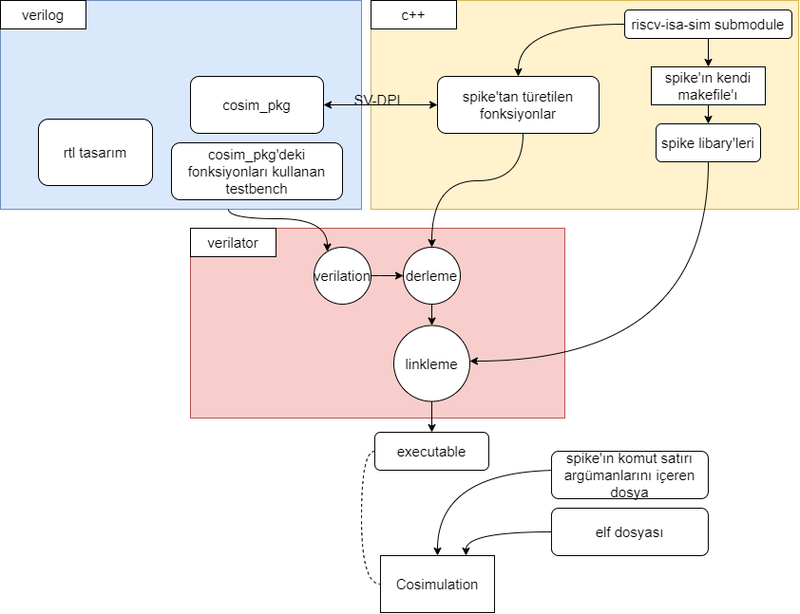
Cosim Kullanımı

Slide 22
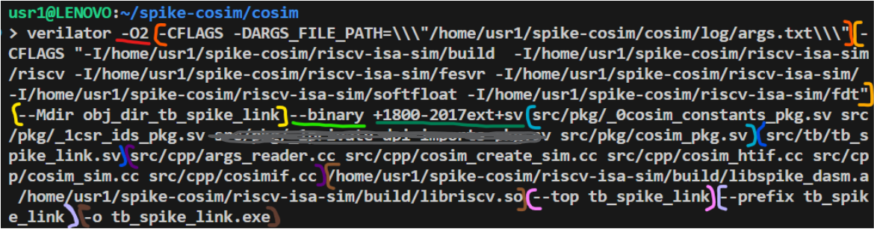

Verilator ile Örnek Testbench’i Derleme
Verilator tarafından oluşturulan obj_dir_cosim_ornek_kullanim/cosim_ornek_kullanim.mk dosyasında

Slide 23
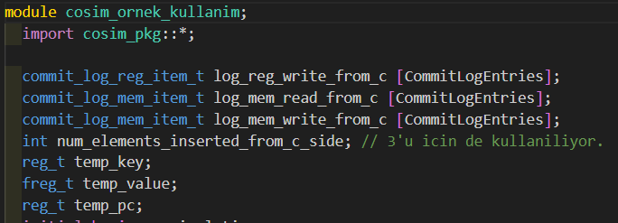
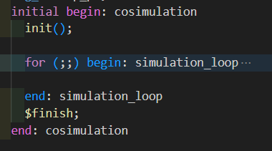
Testbench’te Kullanım

Slide 24
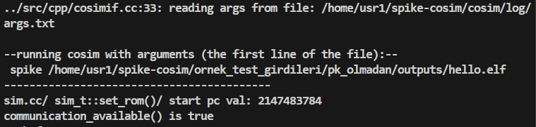
Testbench’te Kullanım
Testbench’i ve diğer gerekli dosyaları verilator ile derleyip çalıştırınca init fonksiyonunun sonuna kadarki kısmın çıktıları aşağıdaki gibi

Slide 25
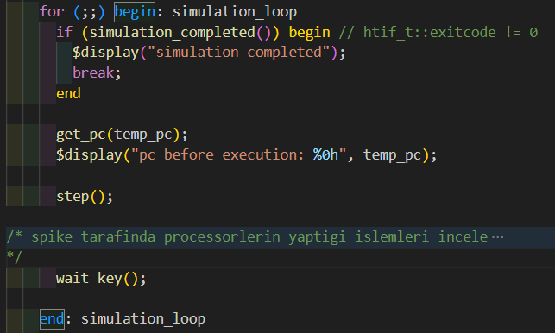
Testbench’te Kullanım

Slide 26
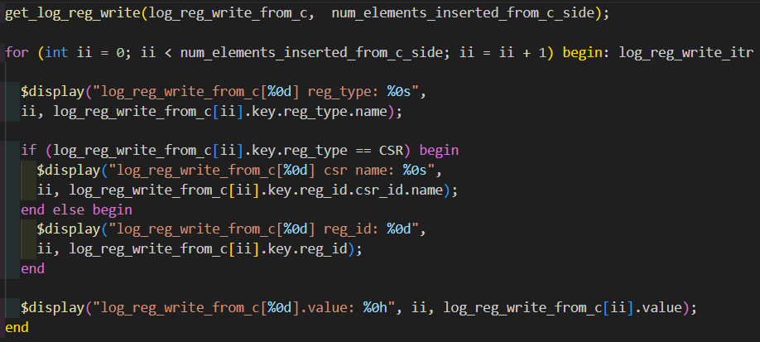
Testbench’te Kullanım

Slide 27
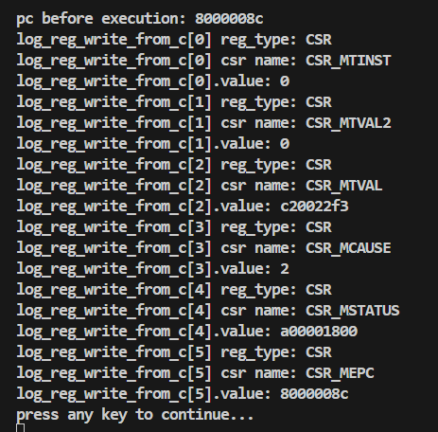
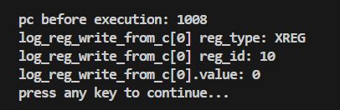
Testbench’te Kullanım
register işlemlerine dair testbench tarafından basılan çıktılardan biri (illegal instruction içeren bir test girdisi için):
Bir diğeri

Slide 28
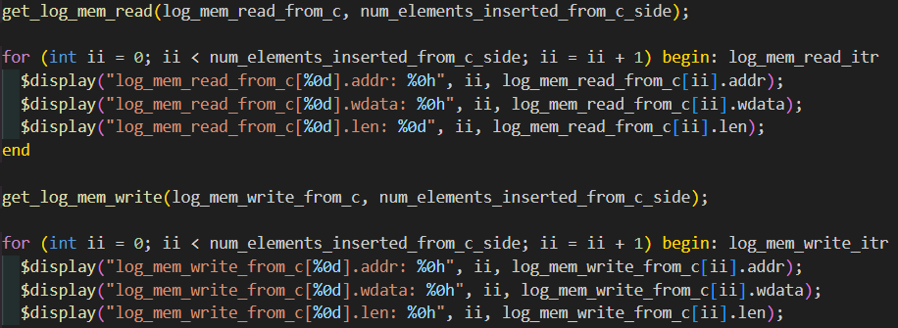
Testbench’te Kullanım

Slide 29
RISCV Proxy-Kernel
Spike’ta sadece bazı temel cihazlar modellenir. Processor, plic, clint, ns16550, memory gibi.
Bunlar sistem çağrılarını desteklemeye yeterli değiller.
O yüzden spike’ta sistem çağrısı yapan bir kod koşmak istediğimizde bunları host-os’e yönlendirecek bir mekanizmaya ihtiyaç var.
Bu işi proxy-kernel ve spike’ın frontend server kütüphanesi hallediyor.

Slide 30
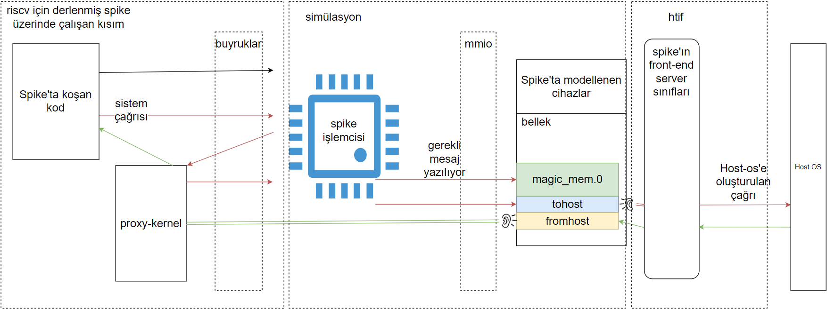
RISC V Proxy-Kernel
https://thenounproject.com/browse/icons/term/listen/

Slide 31
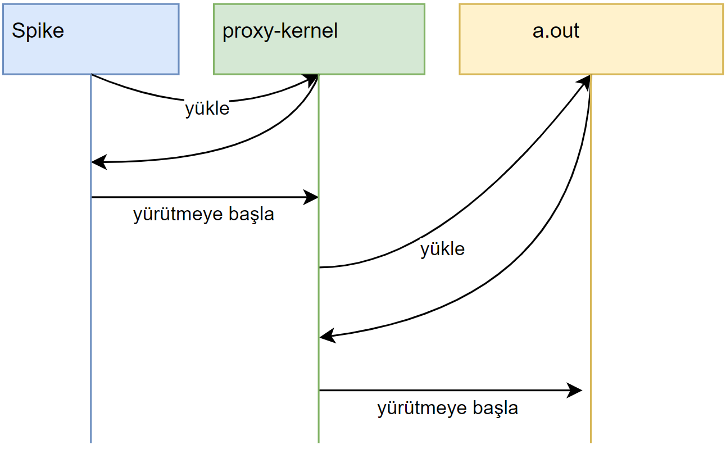
RISCV Proxy-Kernel
Soldaki komutu çalıştırdığımızda spike önce proxy-kernel’i process’in bellek alanına yüklüyor, sonra kontrolü pk’ye devrediyor. Sonra pk a.out’u yükleyip kontrolü ona devrediyor.

Slide 32
Baremetal Kodu Sonlandırma
bit cosim_pkg::simulation_completed fonksiyonu spike’ta koşan kodun exit sistem çağrısı yapıp yapmadığını host-target interface’in exitcode alanı üzerinden dinler. Normalde exit sistem çağrısı pk tarafından yapılır. Biz baremetal kodda pk’in yaptığı işi yapmak için şunları ekleriz: (aksi hâlde simulation_completed fonksiyonu işlevsizdir)

Slide 33
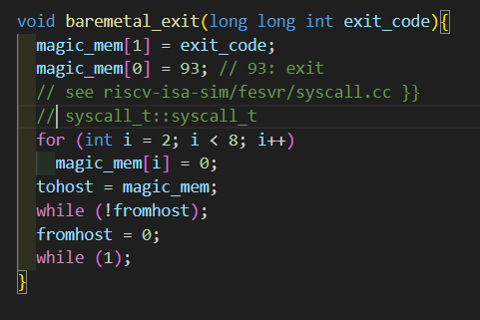
Baremetal Kodu Sonlandırma
Ve programı sonlandırmak istediğimiz yerde şu işlemleri yapan fonksiyonu çağırırız:

